Slide 1
锲而不舍的爱
玛拉基书一 2-5

Slide 2
父子的爱

Slide 3
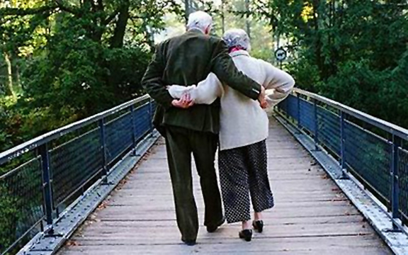
夫妻的爱

Slide 4
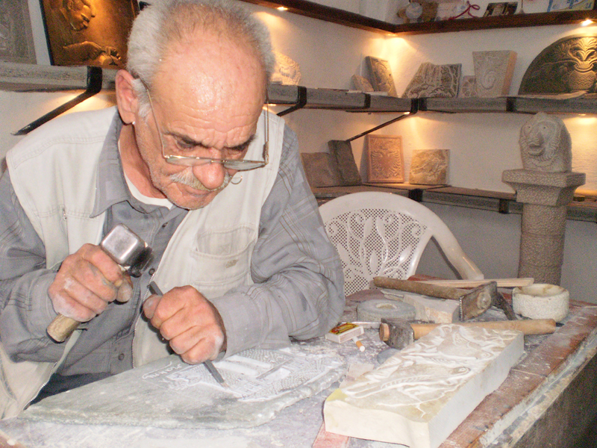
锲而不舍的爱

Slide 5
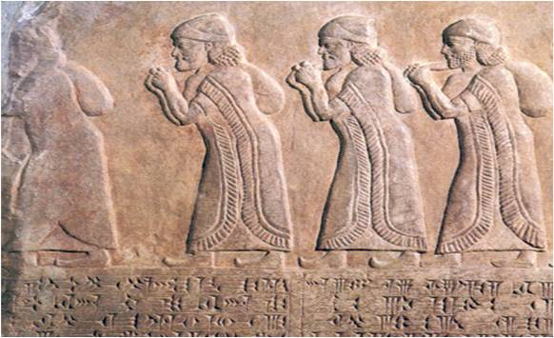
历史背景
被掳后
神的圣殿已经重建（玛一10；三1,8）
经过一段很长的灵命衰退（玛一6-14；二1-9；三6-12）

Slide 6
【玛拉基书 1 :2-5】
² 耶和華說：“我曾愛你們。
“你們卻說：‘你在何事上愛我們呢？’”
耶和華說：“以掃不是雅各的哥哥麼？我卻愛雅各，
³ 惡以掃，
神说宣告
百姓反问
神的回答（1）
=》神拣选的爱

Slide 7
神的绝对主权
申7:7
耶和華專愛你們、揀選你們、並非因你們的人數多於別民、原來你們的人數、在萬民中是最少的。
以西结书16:4-6
論到你出世的景況、在你初生的日子沒有為你斷臍帶、也沒有用水洗你、使你潔淨、絲毫沒有撒鹽在你身上、也沒有用布裹你。 ⁵ 誰的眼也不可憐你、為你作一件這樣的事憐恤你、但你初生的日子扔在田野、是因你被厭惡。 ⁶ 我從你旁邊經過、見你滾在血中、就對你說、你雖在血中、仍可存活、你雖在血中、仍可存活。

Slide 8
神为自己的缘故爱以色列
撒下19:34
因我為自己的緣故、又為我僕人大衛的緣故、必保護拯救這城。
诗31:3
因為你是我的巖石、我的山寨．所以求你為你名的緣故、引導我、指點我。 (Psa 31:3 CU5)
以西结书20:9
我卻為我名的緣故沒有這樣行、免得我名在他們所住的列國人眼前被褻瀆、我領他們出埃及地、在這列國人的眼前將自己向他們顯現。
神爱，只因为祂要爱。神就是爱！

Slide 9
“爱”与“恶”
【爱】乃是“比较喜爱”，而【恶】则是相比之下对另一个比较冷淡。
路加福音十四26
人到我這裡來、若不愛我勝過愛自己的父母、妻子、兒女、弟兄、姐妹和自己的性命、就不能作我的門徒。

Slide 10
【玛拉基书 1 :2-5】
使他的山嶺荒涼，把他的地業交給曠野的野狗。”
⁴ 以東人說：“我們現在雖被毀壞，卻要重建荒廢之處。”
萬軍之耶和華如此說：“任他們建造，我必拆毀。人必稱他們的地為‘罪惡之境’；稱他們的民為耶和華永遠惱怒之民。
神的回答（2）
=》神公义的爱

Slide 11
神公义的爱
耶利米书49:7-9
論以東。萬軍之耶和華如此說、提幔中再沒有智慧麼．明哲人不再有謀略麼．他們的智慧盡歸無有麼。 ⁸ 底但的居民哪、要轉身逃跑、住在深密處．因為我向以掃追討的時候、必使災殃臨到他。 ⁹ 摘葡萄的、若來到他那裡、豈不剩下些葡萄呢．盜賊若夜間而來、豈不毀壞、直到夠了呢。
诗篇137
。。。“拆毀，拆毀，直拆到根基！”。。。

Slide 12
【玛拉基书 1 :2-5】
⁵ 你們必親眼看見，也必說：‘願耶和華在以色列境界之外被尊為大。’”
神的回答（3）
=》神普世的爱

Slide 13
神普世的爱
玛拉基书1:11
萬軍之耶和華說：“從日出之地到日落之處，我的名在外邦中必尊為大。在各處，人必奉我的名燒香、獻潔淨的供物。因為我的名在外邦中必尊為大。 ”

Slide 14
神普世的爱
腓立比书2:5-11
⁵ 你們當以基督耶穌的心為心。
⁶ 他本有 神的形像，不以自己與 神同等為強奪的，
⁷ 反倒虛己，取了奴僕的形像，成為人的樣式。
⁸ 既有人的樣子，就自己卑微，存心順服，以至於死，且死在十字架上。
⁹ 所以 神將他升為至高，又賜給他那超乎萬名之上的名， ¹⁰ 叫一切在天上的、地上的、和地底下的，因耶穌的名無不屈膝，
¹¹ 無不口稱耶穌基督為主，使榮耀歸與父 神。

Slide 15
我们的回应：全心回应
思想、理智
目的、欲望
感情
喜乐
敬畏
惧怕
意志
内心的一切

